Slide 1


Chúng ta có thể thấy biểu tượng này ở đâu?
Ý nghĩa của biểu tượng này là gì?

Slide 2

Thường thấy trên bao bì của một số sản phẩm làm bằng các vật liệu như kim loại, nhựa, thủy tinh, giấy và các tông, gỗ, dệt may, vật liệu tổng hợp (giấy và kim loại, giấy và nhựa, thủy tinh và nhựa).
biểu tượng Mobius Loop
TÁI CHẾ (recycle)

Slide 3
THỰC TIỄN CUỘC SỐNG
Trữ lượng các mỏ quặng kim loại ngày càng cạn kiệt
Nhu cầu sử dụng kim loại ngày càng tăng
Lượng phế thải kim loại ngày càng nhiều
Nguồn tài nguyên
Nhu cầu
Phế thải
1
2
3
TÁI CHẾ KIM LOẠI

Slide 4
CHUYÊN ĐỀ 12.2: TRẢI NGHIỆM VÀ THỰC HÀNH HÓA VÔ CƠ
BÀI 3: TÌM HIỂU VỀ TÁI CHẾ KIM LOẠI

Slide 5
NỘI DUNG BÀI HỌC
I. Ý NGHĨA CỦA TÁI CHẾ KIM LOẠI
III. TÁC ĐỘNG TỚI MÔI TRƯỜNG TỪ VIỆC TÁI CHẾ KIM LOẠI THỦ CÔNG
II. QUY TRÌNH TÁI CHẾ KIM LOẠI

Slide 6
I.
Ý NGHĨA CỦA TÁI CHẾ KIM LOẠI

Slide 7

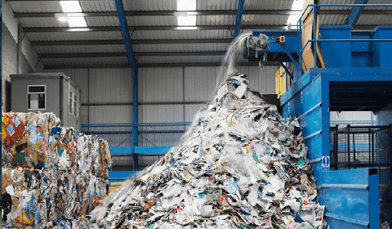
I. Ý NGHĨA CỦA TÁI CHẾ KIM LOẠI
Dựa vào hiểu biết thực tế và thông tin trong sách giáo khoa, em hãy tìm hiểu ý nghĩa của tái chế kim loại?

Slide 8
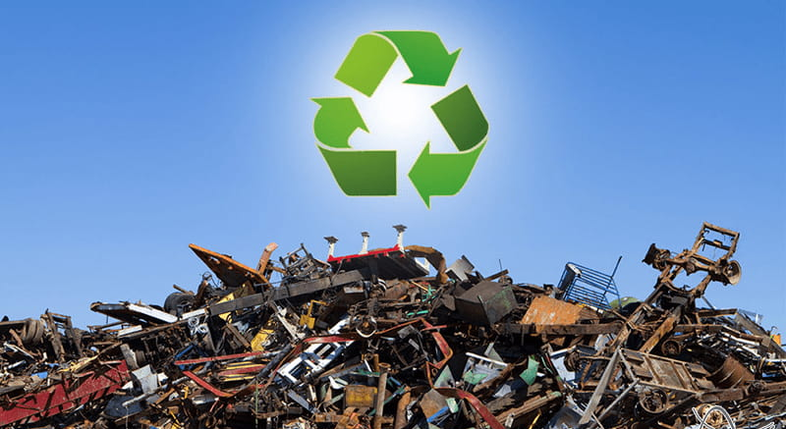
I. Ý NGHĨA CỦA TÁI CHẾ KIM LOẠI
Tiết kiệm được nguồn tài nguyên thiên nhiên.
Tiết kiệm năng lượng
Ý NGHĨA
Tiết kiệm chi phí sản xuất kim loại, tạo việc làm cho người lao động
Hạn chế được các tác động tiêu cực đến môi trường
Giảm thiểu diện tích bãi chứa phế liệu, hạn chế ô nhiễm kim loại

Slide 9
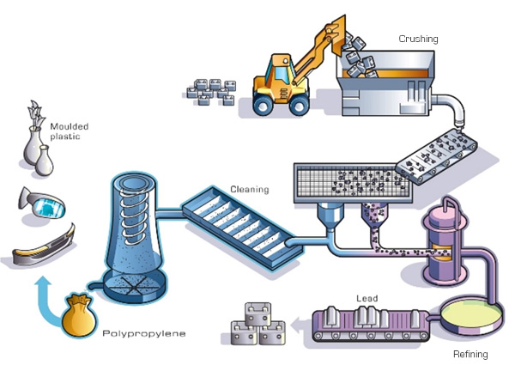
Việc tái chế sắt, thép tiết kiệm được những nguồn tài nguyên nào?

Slide 10
II.
QUY TRÌNH TÁI CHẾ KIM LOẠI

Slide 11
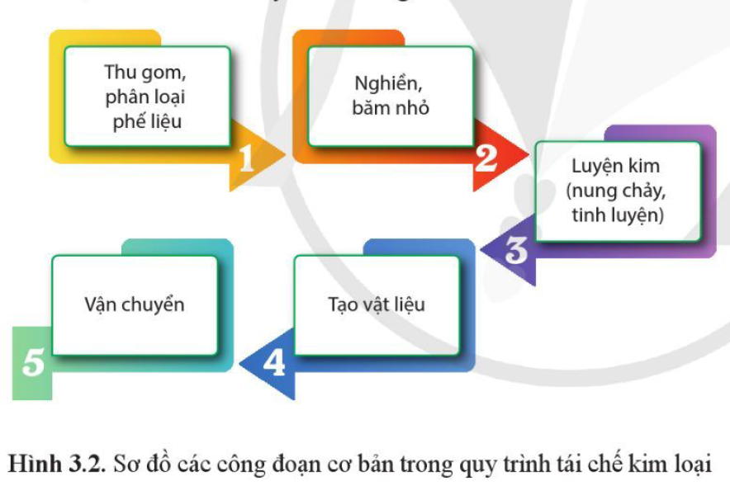

Slide 12

Hoạt động nhóm đôi
1. Quy trình tái chế kim loại gồm có mấy công đoạn? Đó là những công đoạn nào?
2. Theo em công đoạn nào được mô tả trong Hình 3.2 có nguy cơ gây ô nhiễm môi trường đất và nước? Vì sao?
3. Nêu các lợi ích của việc nghiền, ép, băm nhỏ phế liệu trong tái chế kim loại.
4. Nêu vai trò của việc tạo xỉ trong công đoạn luyện kim.

Slide 13
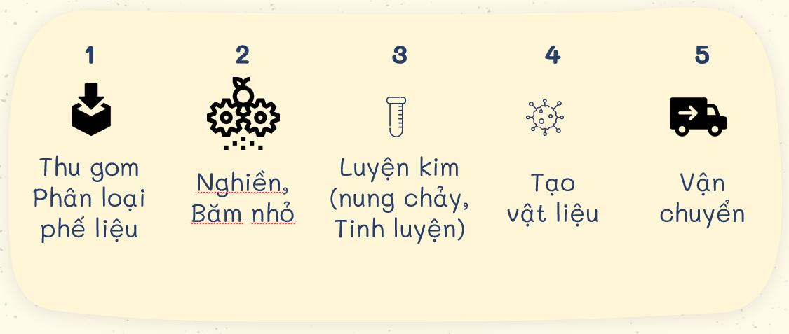
Hoạt động nhóm đôi
1. Quy trình tái chế kim loại gồm có mấy công đoạn? Đó là những công đoạn nào?
Quá trình tái chế kim loại gồm 5 công đoạn:

Slide 14
Hoạt động nhóm đôi
2. Theo em công đoạn nào được mô tả trong Hình 3.2 có nguy cơ gây ô nhiễm môi trường đất và nước? Vì sao?
Công đoạn luyện kim (nung chảy, tinh luyện) có nguy cơ gây ô nhiễm môi trường đất và nước vì phát thải một lượng lớn chất thải rắn ra môi trường đất như xỉ thải và nước thải ra chứa nhiều chất như hóa chất tẩy rửa, dầu mỡ, ion kim loại nặng,…

Slide 15
Hoạt động nhóm đôi
3. Nêu các lợi ích của việc nghiền, ép, băm nhỏ phế liệu trong tái chế kim loại.
- Không chiếm nhiều thể tích khi di chuyển trong băng chuyền.
- Tiết kiệm năng lượng ở giai đoạn nung chảy.

Slide 16
Hoạt động nhóm đôi
4. Nêu vai trò của việc tạo xỉ trong công đoạn luyện kim.
Giúp loại bỏ bớt tạp chất.

Slide 17
Câu hỏi liên hệ thực tế
Theo em, quy định phân loại rác thải trong phạm vi từng hộ gia đình có tác động thế nào đến quá trình thu gom phế liệu khi tiến hành tái chế kim loại?
Quy định phân loại rác thải trong phạm vi từng hộ gia đình giúp cho việc thu gom phế liệu khi tiến hành tái chế kim loại được dễ dàng hơn.

Slide 18

Kết luận
I. QUY TRÌNH TÁI CHẾ KIM LOẠI
1. Quy trình tái chế kim loại
- Công đoạn 1: Thu gom và phân loại phế liệu.
- Công đoạn 2: Nghiền, băm nhỏ.
- Công đoạn 3: Luyện kim.
- Công đoạn 4: Tạo vật liệu.
- Công đoạn 5: Vận chuyển.

Slide 19
Mở rộng
Vật liệu kim loại
Ferrous
Non-ferrous
Các vật liệu kim loại có chứa sắt,
bị hút mạnh bởi nam châm,
thường gọi là nhóm có từ tính mạnh
Vật liệu kim loại không có hoặc có lượng sắt không đáng kể

Slide 20
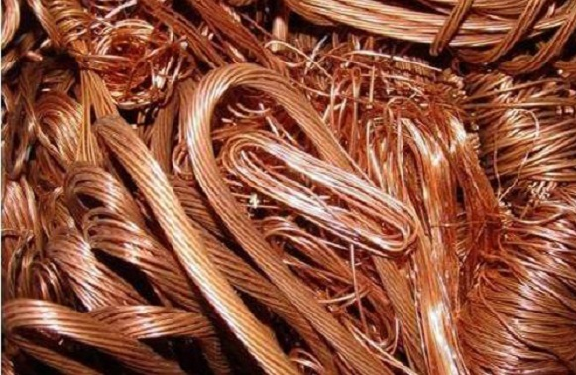
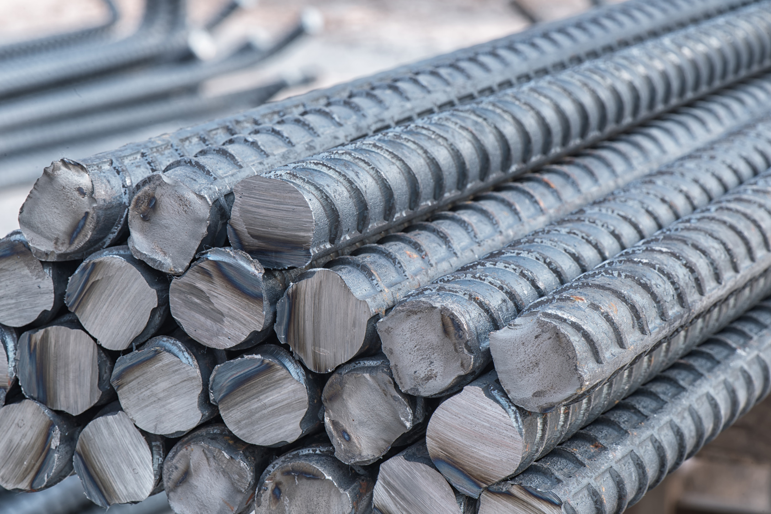
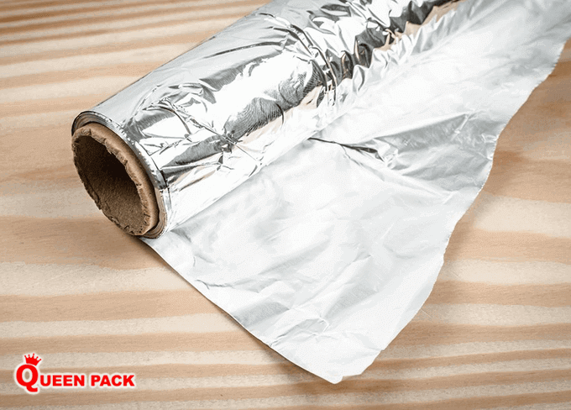
Kể tên 3 kim loại được tái chế phổ biến trong đời sống.
SẮT
NHÔM
ĐỒNG

Slide 21

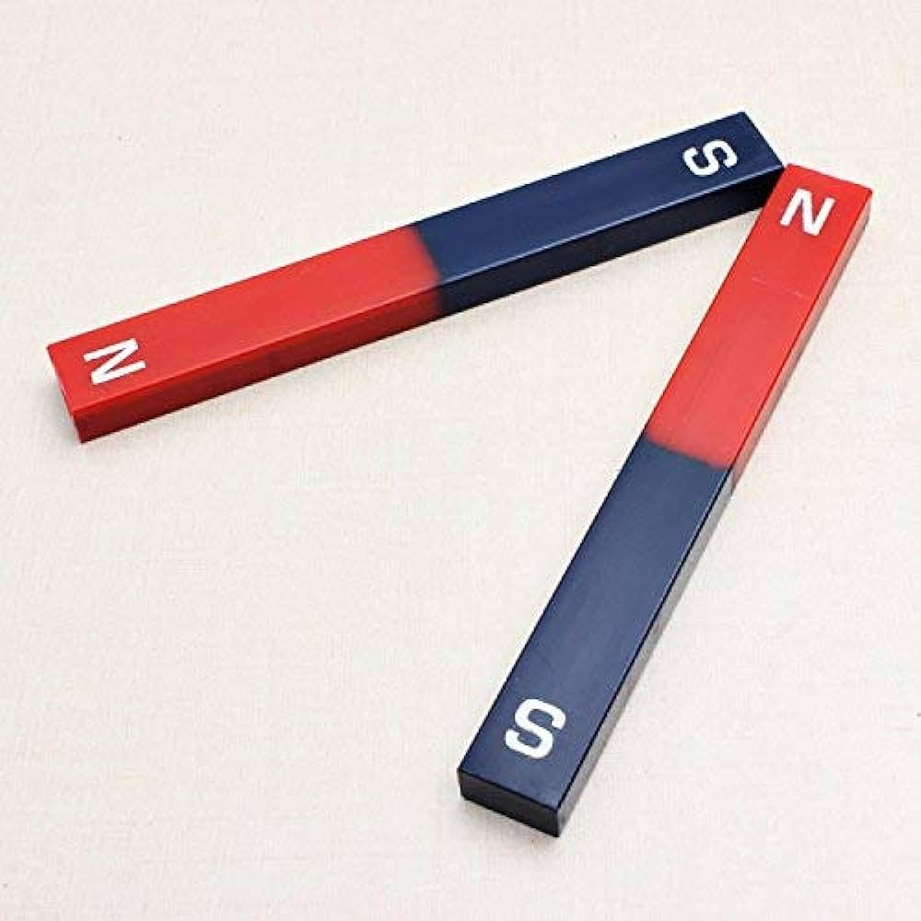

a. Tái chế sắt
2. Đặc điểm của quy trình tái chế một số kim loại
Trong công đoạn phân loại phế liệu, người ta thường dùng cách nào để tách phế liệu thép ra khỏi hỗn hợp phế liệu?

Slide 22
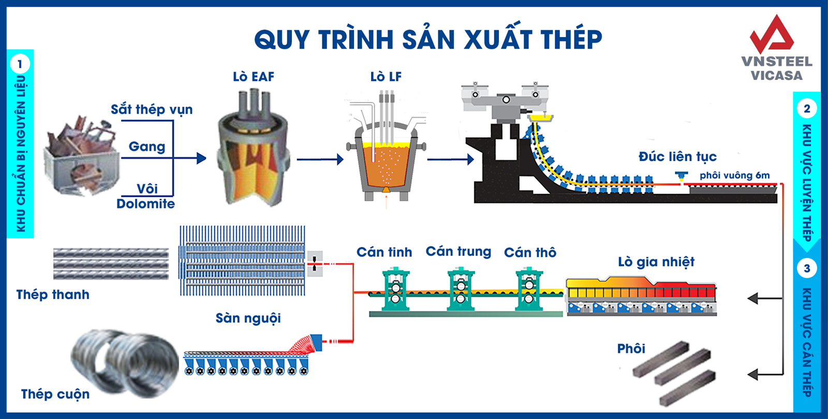
a. Tái chế sắt
2. Đặc điểm của quy trình tái chế một số kim loại
+ Tách phế liệu thép ra khỏi hỗn hợp phế liệu bằng nam châm cỡ lớn.
+ Nung chảy phế liệu thép trong lò điện ở nhiệt độ cao (1600ºC).
+ Thêm một số chất vào thép phế liệu nóng chảy.
Quy trình sản xuất thép
(nhà máy Vicasa – Việt Nam)

Slide 23

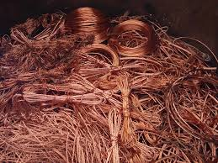
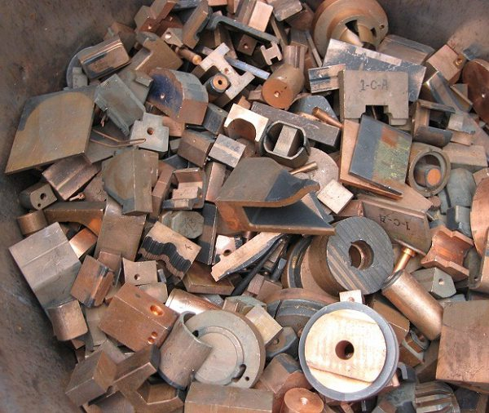
b. Tái chế đồng
2. Đặc điểm của quy trình tái chế một số kim loại
Chi tiết máy
Hãy kể tên một số thiết bị cũ là nguyên liệu tái chế đồng?
Đồ điện

Slide 24
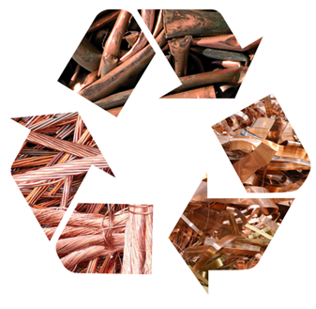
b. Tái chế đồng
2. Đặc điểm của quy trình tái chế một số kim loại
- Đồng phế liệu được nung chảy ở nhiệt độ cao (1100ºC), làm nguội thu được đồng thô.
- Tinh luyện đồng thô bằng cách sử dụng chúng làm điện cực dương của bể điện phân chứa dung dịch chất điện li phù hợp.

Slide 25
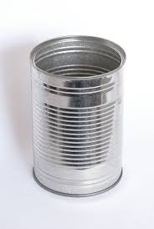
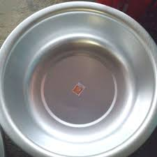
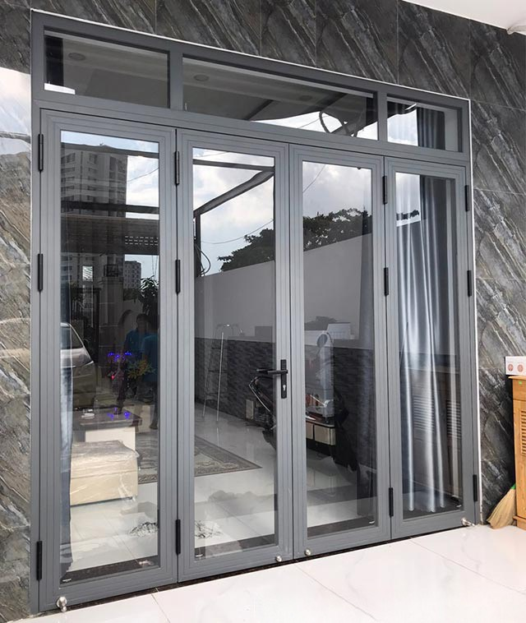
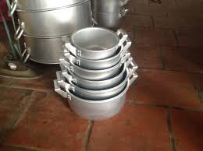
c. Tái chế nhôm
2. Đặc điểm của quy trình tái chế một số kim loại
Hãy kể tên một số nguồn phế liệu (đồ dùng, dụng cụ, thiết bị hỏng hoặc cũ) có thể được dùng để tái chế nhôm?

Slide 26
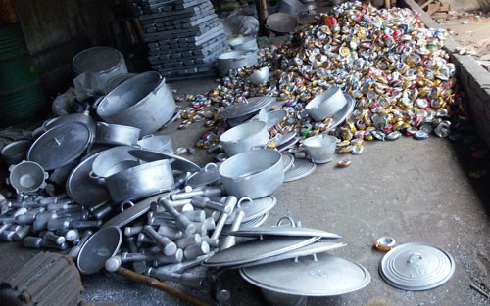
b. Tái chế nhôm
2. Đặc điểm của quy trình tái chế một số kim loại
- Phế liệu nhôm được nung chảy trong lò đốt ở nhiệt độ khoảng 750ºC.
- Thêm hỗn hợp các muối như NaCl, KCl,… nhằm tăng hiệu quả tạo xỉ.
- Bổ sung một số hóa chất khác để tăng độ tinh khiết của nhôm sau khi tái chế.

Slide 27


Slide 28
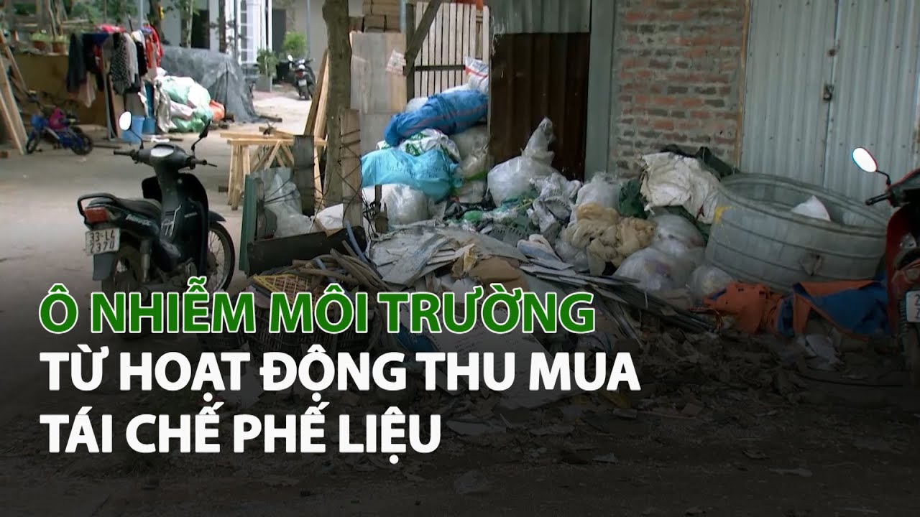

Slide 29
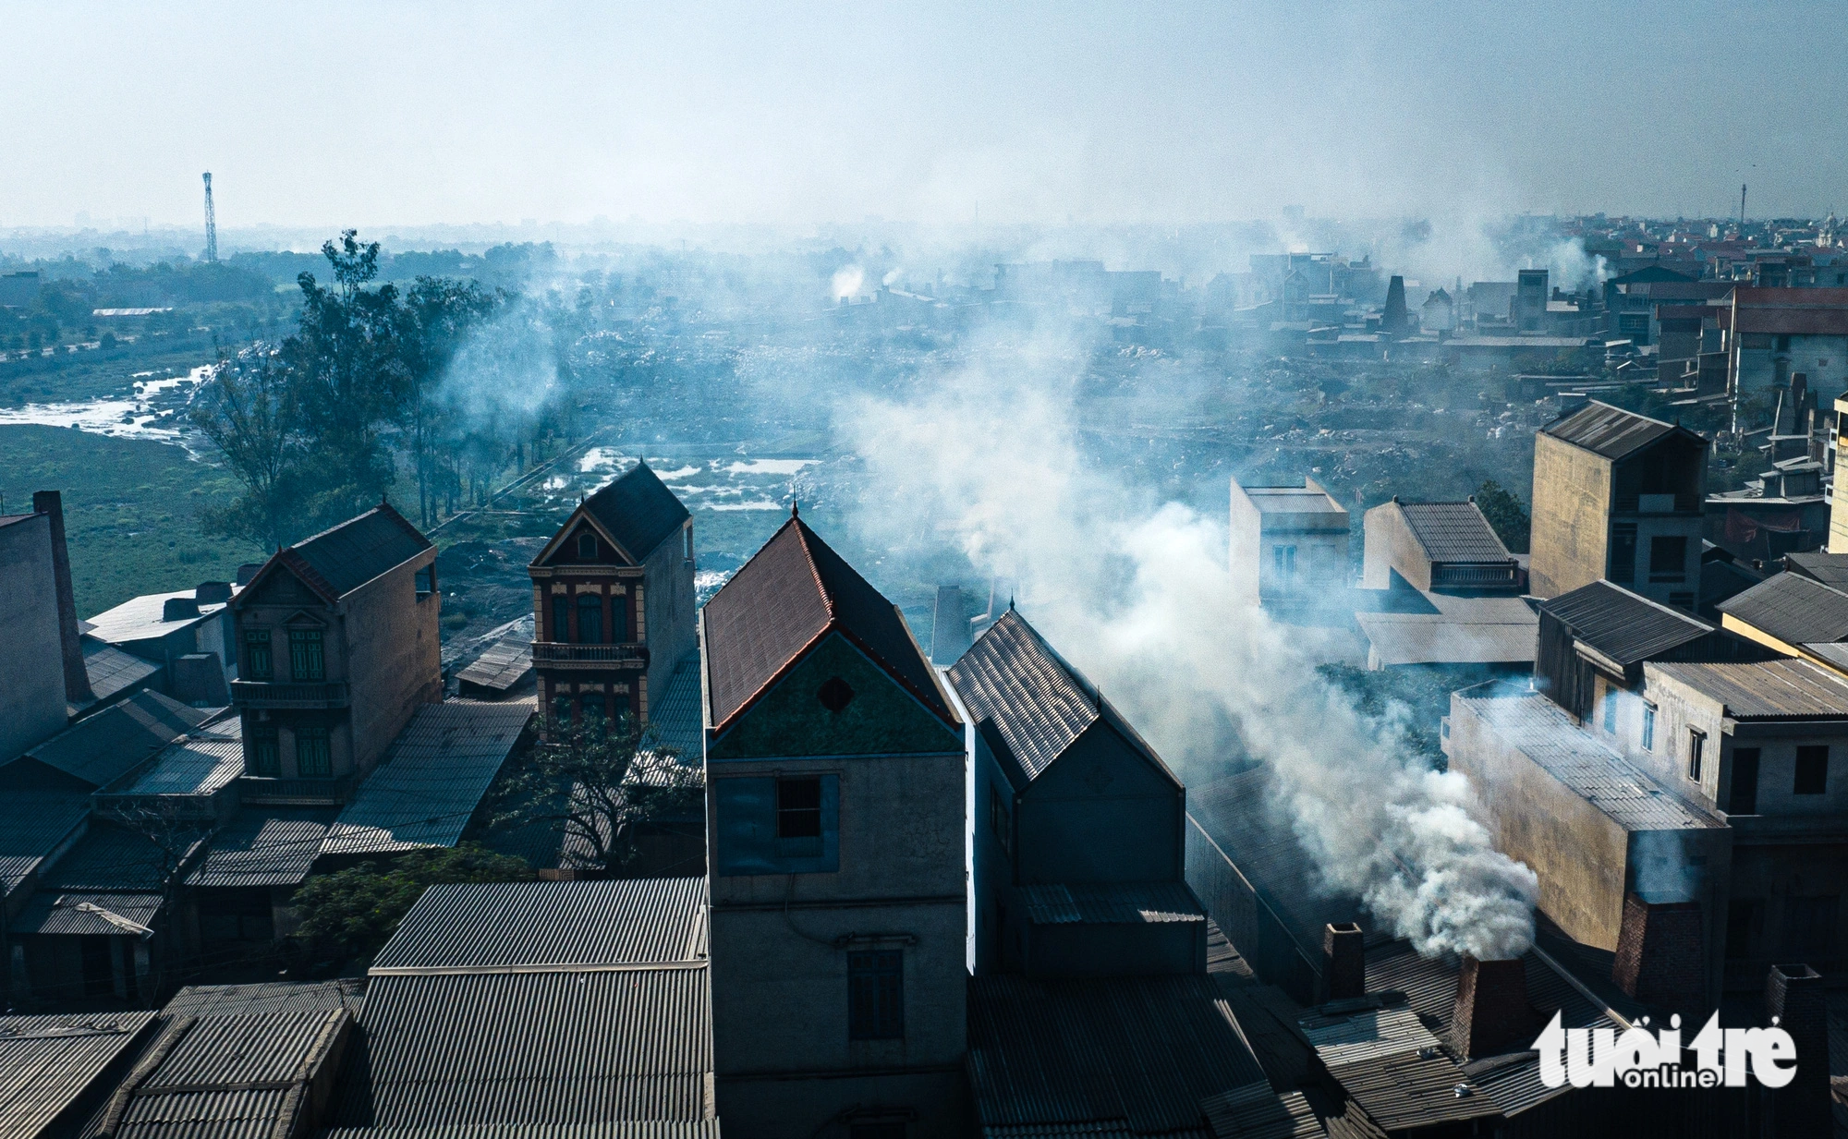
III. TÁC ĐỘNG TỚI MÔI TRƯỜNG TỪ VIỆC TÁI CHẾ KIM LOẠI THỦ CÔNG
Các quá trình tập kết, rửa, băm nhỏ và nung chảy phế liệu; các công đoạn thải xỉ và tẩy rửa vật liệu kim loại sau tái chế bằng hóa chất,… có thể tạo ra khói bụi, khí độc, mùi hóa chất dư thừa, gây ô nhiễm môi trường không khí, đất và nước.

Slide 30
LUYỆN TẬP
Câu 1. Chọn phát biểu sai về lợi ích của tái chế kim loại?
A. Tiết kiệm chi phí sản xuất kim loại, tạo việc làm cho người lao động.
B. Giảm thiểu diện tích bãi chứa phế liệu kim loại và hạn chế ô nhiễm kim loại đối với nguồn nước ngầm.
C. Tiết kiệm được ít năng lượng so với quá trình tách kim loại từ quặng.
D. Tiết kiệm được nguồn tài nguyên thiên nhiên như quặng, đất, nước.

Slide 31
LUYỆN TẬP
Câu 2. Trong quy trình chung về tái chế kim loại, sau khi thu gom, phân loại phế liệu thì cần phải làm gì tiếp theo?
A. Nung chảy.
B. Tạo vật liệu.
C. Vận chuyển.
D. Nghiền, băm nhỏ.

Slide 32
LUYỆN TẬP
Câu 3. Trong công đoạn thu gom và phân loại phế liệu, phế liệu được phân loại dựa vào đâu?
A. Màu sắc.
B. Kích thước.
C. Độ dẻo.
D. Mùi vị.

Slide 33
LUYỆN TẬP
Câu 4. Ở giai đoạn nấu chảy trong quy trình tái chế thép, thép phế liệu thường được nấu chảy trong lò điện ở nhiệt độ cao khoảng
A. 1 100ºC.
B. 750ºC.
C. 1600ºC.
D. 500ºC.

Slide 34
LUYỆN TẬP
Câu 5. Trong công đoạn luyện kim, tại sao việc tinh luyện thường được tiến hành trong quá trình nung chảy bằng cách thêm chất tạo xỉ?
A.Vì để tiết kiệm năng lượng.
B. Vì để phân loại phế liệu.
C. Vì để loại bớt tạp chất.
D. Vì để tạo khuôn đơn giản.

Slide 35
LUYỆN TẬP
Câu 6. Tại sao khi tái chế đồng, để tạo ra đồng tinh khiết hơn thì đồng thô cần được tinh luyện?
A. Vì để tách phế liệu đồng ra khỏi hỗn hợp phế liệu.
B. Vì để điều chỉnh một số tính chất vật lí của đồng tái chế theo mong muốn.
C. Vì để bù đắp lượng của một số nguyên tố bị hao hụt.
D. Vì phần lớn lượng đồng tái chế được sử dụng làm dây dẫn điện.

Slide 36
LUYỆN TẬP
Câu 7. Trong quá trình tái chế nhôm, phế liệu nhôm được làm gì nhằm hạn chế sự oxi hóa của nhôm lỏng bởi oxygen trong không khí?
A. Phế liệu nhôm được nấu chảy ở nhiệt độ cao và được thêm vôi.
B. Phế liệu nhôm được sục khí oxygen để loại bỏ carbon và tạp chất dễ cháy.
C. Phế liệu nhôm nóng chảy được sục khí chlorine, argon, nitrogen.
D. Phế liệu nhôm được nấu chảy ở nhiệt độ cao cùng với hỗn hợp các muối như NaCl, KCl,...

Slide 37
LUYỆN TẬP
Câu 8. Cho các giai đoạn quy trình chung về tái chế kim loại:
(1) Luyện kim (nung chảy, tinh luyện).
(2) Vận chuyển.
(3) Thu gom, phân loại phế liệu.
(4) Tạo vật liệu.
(5) Nghiền, băm nhỏ.
Sắp xếp thứ tự các giai đoạn trên theo quy trình tái chế kim loại đúng là
A. (5), (3), (1), (4), (2). B. (3), (5), (1), (4), (2).
C. (3), (5), (1), (2), (4). D. (5), (3), (1), (2), (4).

